Slide 1
２
デジタル化
４
デジタルデータの表し方
文字情報などをコンピュータで扱えるようにするためのしくみを知ろう。
0と1のデータでどうやって文字を表現するのだろう？
Notes:
UNIT2-4 デジタルデータの表し方
▼学習の目標
文字情報などをコンピュータで扱えるようにするためのしくみを知ろう。
▼導入
デジタルデータは0と1の2進法で処理されることは分かったが、0と1のデータでどうやって文字を表現するのだろうか。

Slide 2
１
データ量の基本単位
デジタルデータの量の最小単位をビット（bit または 小文字のb）といいます。
ビット数が増えると情報の量も増えます。データの量は通常、8ビットをまとまりとして扱います。このまとまりを1バイト（byteまたは大文字のB）といいます。
１バイトは８ビット、つまり１バイトは2⁸＝256 通りの表現が可能となります。
Notes:
・デジタルデータの量の最小単位をビット（bit または 小文字のb）といいます。
・ビット数が増えると情報の量も増えます。データの量は通常、8ビットをまとまりとして扱います。このまとまりを1バイト（byteまたは大文字のB）といいます。
・１バイトは８ビット、つまり１バイトは2⁸＝256 通りの表現が可能となります。

Slide 3
１
データ量の基本単位
Notes:
ビットとビットパターンの数
・電球が一つ、つまり1ビットの場合、点灯と消灯で2通りの表現ができます。
・電球が二つ、つまり2ビットの場合は4通り。
・電球が八つ、8ビットの場合は256通りの表現ができることになります。

Slide 4
１
データ量の基本単位
大きな量を表すのにキロ（K）やメガ（M）、ギガ（G）、テラ（T）などの接頭語を用いて表します 。
Notes:
大きな量を表すのにキロ（K）やメガ（M）、ギガ（G）、テラ（T）などの接頭語を用いて表します 。

Slide 5
１
データ量の基本単位
Notes:
データ量の関係はこのとおり。
・8ビットで、1バイト
・1024バイトで1キロバイト
・1024キロバイトで1メガバイト
・1024メガバイトで1ギガバイト
・1024ギガバイトで1テラバイト
・1024テラバイトで1ペタバイト

Slide 6
２
文字のデジタル化
コンピュータでは、文字や記号の一つひとつに文字コードが割り当てられています。
文字コードは2 進法や16 進法のデータとして処理されフォントを用いて実際の文字に直されて表示されます。
Notes:
・コンピュータでは、文字や記号の一つひとつに文字コードが割り当てられています。
・文字コードは2 進法や16 進法のデータとして処理されフォントを用いて実際の文字に直されて表示されます。

Slide 7
２
文字のデジタル化
Notes:
文字をデジタル化する流れ
・例えば、キーボードに「B」と入力した場合、文字に対応した電気信号が生じる。
・電気信号をもとに、文コード表から表示する文字の情報を得る。
・フォントの情報を追加する。
・コンピュータ本体から送られてきた情報に基づき、ディスプレイに表示される。

Slide 8
２
文字のデジタル化
文字コードは種類が複数存在する。
送信側と受信側で使う種類が異なると、文字が正しく再現されない文字化けを起こすことがある。
Notes:
・文字コードは種類が複数存在する。
・送信側と受信側で使う種類が異なると、文字が正しく再現されない文字化けを起こすことがある。
文字化けについて
送り手と受け手で、UTF-8とShift_JISという違う文字コードを使う場合、意味の通らない文章になってしまう。

Slide 9
２
文字のデジタル化
UTF-8
Unicode やASCII コードなどと並代表的な文字コード。
世界中に存在するさまざまな言語の文字を扱うことができ、世界的に普及している。
フォント
文書をほかの人に送ったり、共有したりする場合、同じ書体のデータが見る人のコンピュータにインストールされていなければ、別のフォントに置き換えられて表示されるため、注意が必要。
Notes:
UTF-8
Unicode やASCII コードなどと並代表的な文字コード。
世界中に存在するさまざまな言語の文字を扱うことができ、世界的に普及している。
フォント
文書をほかの人に送ったり、共有したりする場合、同じ書体のデータが見る人のコンピュータにインストールされていなければ、別のフォントに置き換えられて表示されるため、注意が必要。

Slide 10
文字がどのように表示されるか確認しよう
［手順1］テキストエディタに文字列を入力する。
Jouhou
Notes:
［手順1］テキストエディタに文字列を入力する。

Slide 11
文字がどのように表示されるか確認しよう
［手順2］文字列を16進法のUnicodeに変換する。
4A6F75686F75
Notes:
［手順2］文字列を16進法のUnicodeに変換する。

Slide 12
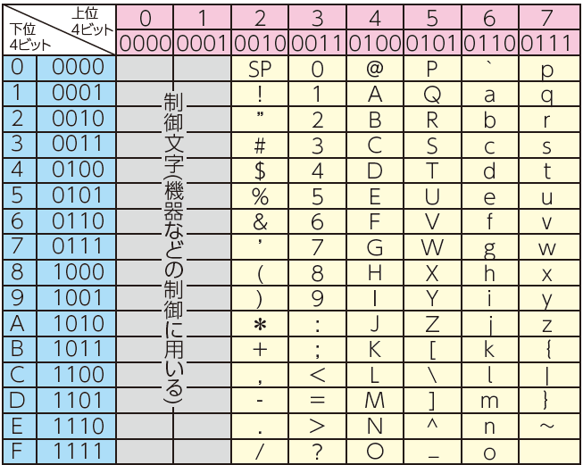
文字がどのように表示されるか確認しよう
［手順3］できたUnicodeをほかの人と交換して、テキストを元の文字列に戻してみる。
Unicodeの対応表▶
Notes:
［手順3］できたUnicodeをほかの人と交換して、テキストを元の文字列に戻してみる。
Unicodeの対応表を見ながら変換してみよう。

